Slide 1
A jövő körvonalai Hickstől a reciprocitásig Kerekes Sándor kerekes.sandor@ke.hu
2013. november 22.

Slide 2
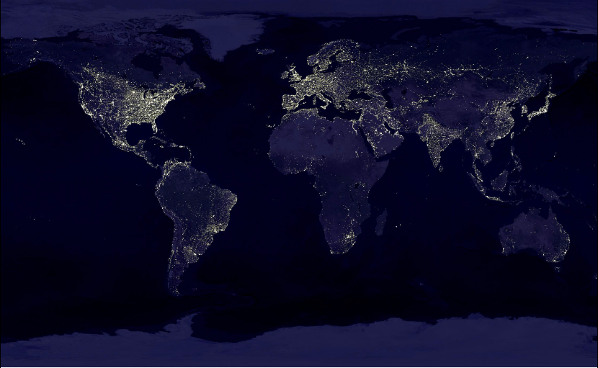

Slide 3
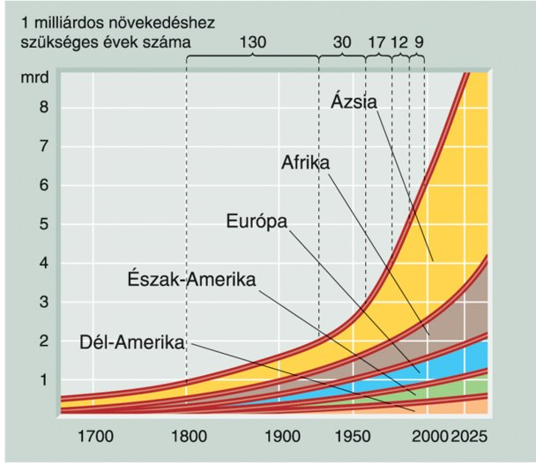

Slide 4

Is the Arctic the Next Emerging Market?
Per-Ola Karlsson and Laurence C. Smith
The earth’s northernmost regions are rich in resources. The challenge will be accessing them sustainably. ..the primary truth about it: It is an emerging market. To be sure, as one of the last of the true wildernesses remaining in our world, the Arctic is a uniquely challenging environment. But it is not empty. It is home to some 4 million people comprising a broad range of cultures—and an economy worth about US$230 billion annually. The land is inhabited by more than 40 ethnic groups, such as the Sámi of northern Scandinavia, the Evenki of Russia, and the Inuit of Canada.
Illustration by Andrew Bannecker
http://www.strategy-business.com/media/image/00205_thumb2_220x244.gif

Slide 5
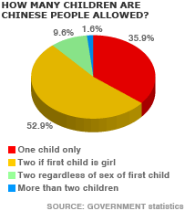
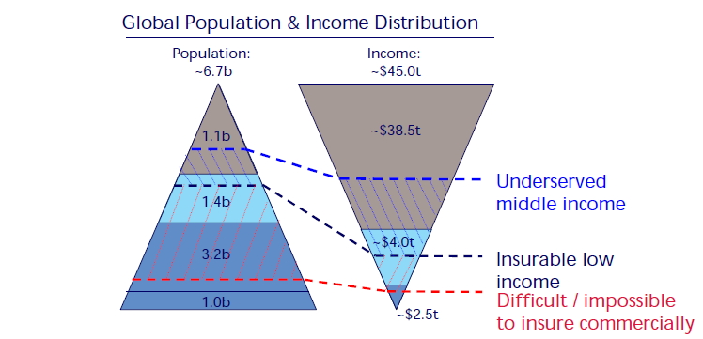

Megtelt a Föld Milyen lesz az élet a megtelt Földön?
65 évnél idősebbek száma Kínában
2008 | 2050
65 millió (8%) | 440 millió (30%)
Túlnépesedő kontinensek. Tömeges migráció vagy születésszabályozás?
Nyomor és pazarlás. A jövedelem különbségek nem növekedhetnek tovább. A magántulajdon sérthetetlensége megkérdőjelezhető?
Gazdasági, Társadalmi és Környezeti válság. Növekedés helyett fenntartható fejlődés és önkorlátozás.
„Kiszámíthatatlanság” a klímaváltozás és a népesedési probléma miatt is. Hogyan kezeljük a „fekete hattyú” jelenséget.
30.8% Mrs Bettencourt and her family
29.6% Nestlé
0.7%
Employees⁽¹⁾
1.4% Treasury stock
5.4% Individual shareholders
9.1% French institutional investors
23% International institutional investors

Slide 6
John R. Hicksnek (1939)
a jövedelem „az a maximális érték, amit az ember az adott héten elfogyaszthat, azt remélve, hogy a hét végén még ugyanolyan jól élhet, mint a hét elején.”
John R. Hicks 1970-ben, amikor a környezeti válság körvonalai már látszottak, arról beszélt, hogy a banki gépezetbe homokot kell szórni, hogy lassuljon a növekedés. (Tobin-féle adó)

Slide 7
Eltérő kapitalista modellek mutatói 2013
 | Fiskális ráfordítások a GDP %-ában | Adó terhek % | Szociális kiadások | Gini koefficiens
Európa | 53,1 | 43,3 | 29,5 | 0,272
Egyesült Királyság | 49,1 | 35,0 | 23,8 | 0,341
Németország | 45,2 | 39,6 | 24,6 | 0,268
Norvégia | 42,2 | 24,0 | 20,0 | 0,380
Japán | 42,8 | 28,8 | 22,3 | 0,336
Chile | 23,0 | 17,5 | 10,2 | 0,530
Forrás: Carlos Fortin

Slide 8
Társadalmi-gazdasági modellek
Elméleti alapok | Társadalom Állam Egyén | A kapitalista vállalat
Keynes 1983-1946 | Vállalkozó Jóléti állam | Munkavállalói részvétel
Hayek 1899-1992 Friedman 1912-2006 | Individualista Atomizált | Részvényesi értékek
Schumpeter 1883-1950 | Kapcsolatok Paternalista | Kölcsön és ismételt befektetés
Forrás: Carlos Fortin

Slide 9
Luigino Bruni és Stefano Zamagni: Civil gazdaság (A polgári humanizmus hagyománya.)
„Ami jó a Fordnak az jó az országnak.”
Grant: Ez azt jelenti, hogy a személyt az teszi egyénné, hogy képes kiszámolni és elfogadni a szerződést? Miért van az, hogy az emberi lényeknek csak akkor van jogcímük valamihez, ha képesek számolni? 1985
A piac az a hely ahol az erős kihasználja a gyengét. A szolidaritás ott kezdődik, ahol a piac véget ér. (Polányi)

Slide 10
A gazdasági működés alapelvei
Egyenértékek cseréje, (Pareto-hatékonyság)
Az újraelosztás elve (méltányosság)
Kölcsönösség (a társadalmi kapcsolatok megszilárdítása) (kell a kézműves céh és a szociális vállalkozás is)
http://www.youtube.com/watch?v=tPL2C3BCWVc
Beggars- Muhammad Yunus speech on Grameen Bank in World Affairs Council
http://www.youtube.com/watch?v=oyaKRLjgC8o
Muhammad Yunus "Creating a World Without Poverty„ 10 perc

Slide 11
Az utóbbi öt év és a két véglet
(2006) Michael Porter is belépett a „klubba”, és előbb a környezetvédelmet, újabban pedig a vállalatok társadalmi felelősségét igyekszik „üzleti esetté”, a vállalati stratégia integráns részévé tenni.
Serge Latouche a „nemnövekedés (degrowth)” elmélet hirdetése érdekében járja a világot, a „nemnövekedés diszkrét bája” címmel könyvet írt és előadásokat tart, igaz inkább csak a „hívők” számára.

Slide 12
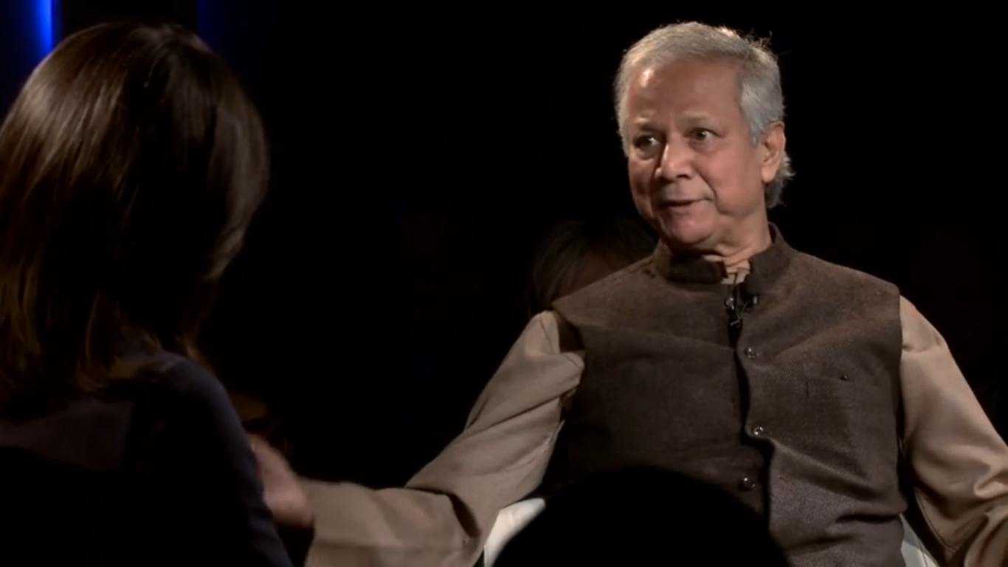
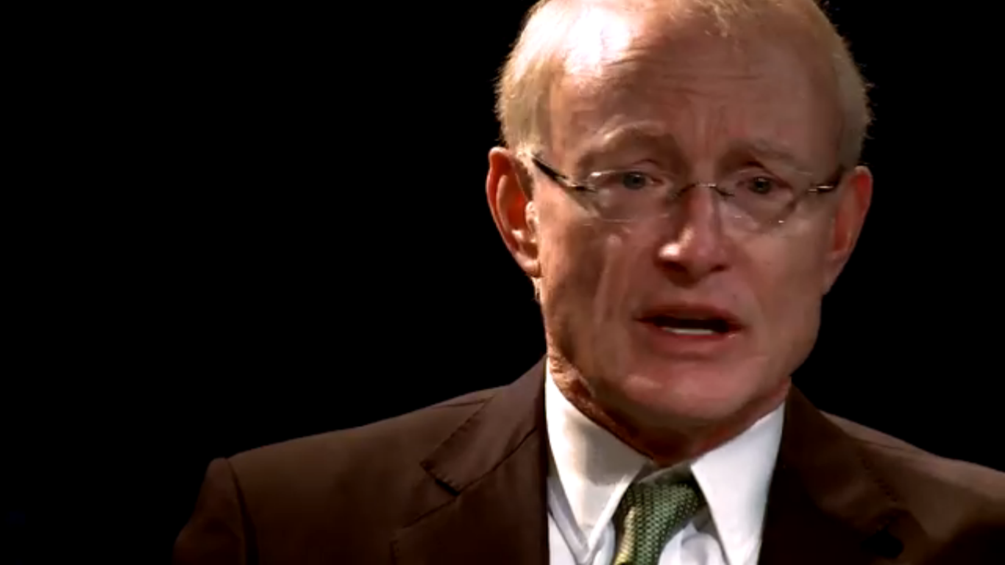
http://www.youtube.com/watch?v=5Q2T7TEy9tE
Insight: Ideas for Change - Muhammad Yunus
World Economic Forum
http://www.youtube.com/watch?v=xuG-1wYHOjY World Economic Forum
Insight: Ideas for Change - Michael Porter
http://www.youtube.com/watch?v=8BZIWb8NcZ4 Nestle,porter etc

Slide 13
Szempontok, értékelési tényezők, értékek, paradigmák | Professor Michael Porter | Professor Muhammad Yunus
Az NGO-k és az állam szerepe | Az NGO-k és az állam inkább rontja, mint segíti a társadalmi célok megvalósulását. A fair trade csak látszólag segít, a farmert meg kell tanítani vállalkozni. | A társadalmi vállalkozások nem NGO-k. A civil gazdaság lényege a reciprocitás, a felek egyenrangú partnerek, vállalkozók.
A társadalmi innovációk forrása | Maga a kapitalizmus | A reményvesztett, kétségbeesett régiók
Az adományozás szerepe | Vannak esetek amikor fontos, de a megoldás az, ha részévé tesszük a problémát az üzleti stratégiának. | Nem is beszél az adományozásról. Az egyénre fókuszál, nem a magántulajdon hanem a civil gazdaság a megoldás.
Kulcsfogalom | Creating shared values! | A szegények hitel és üzletképessé tétele.

Slide 14
Michael Porter és Muhammad Yunus beszél „Ideas for change” címmel a World Economic Forum rendezvénysorozata keretében
Szempontok, értékelési tényezők, értékek, paradigmák | Professor Michael Porter | Professor Muhammad Yunus
A gazdasági tevékenység célja, lényege | Értékteremtés, hatékonyság, profitmaximálás. | Feladatmegoldás: a szegénység, a munkanélküliség felszámolása. Boldogság.
A vállalat felelőssége | Jó termék és szolgáltatás olcsón. Magas osztalék a tulajdonosoknak. (Miért fizetnénk többet ugyanazért?) | Az osztalékfizetés nem helyes. A vállalat célja nem lehet a „pénztermelés”
A kapitalizmus megreformál-hatóságáról | A bankok rossz terméket adtak el. A környezetvédelem és a CSR win-win alapon üzleti esetté tehető. | Zsákutca, amit nem érdemes megjavítani, úgyis megint elromlik.

Slide 15
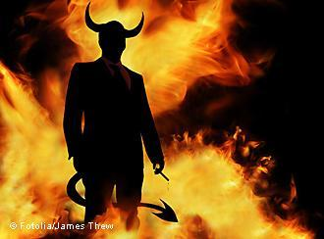
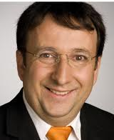

A Fonds Prosperia Mephisto 1 egy kisebb német alapkezelő olyan befektetési alapot hoz létre, amely tudatosan a kereszténységben a középkor óta hét főbűnnek számító tulajdonságokhoz igazodó befektetési politikát kíván folytatni. Olyan bűnös iparágakat céloz meg, mint luxustermékek és szolgáltatások, cigaretta, alkohol, hadiipar, felnőtt szórakoztatás
Conrad Mattern, a pénzügyi viselkedéstan (behavioural finance) müncheni docense rámutat arra, hogy a bűnös iparágak részvényeinek teljesítménye jobban alakult, mint a piaci átlag – írja a FondsProfessionell.de.
Például az ISE SINdex nevű szerencsejáték-index túlteljesítette mind az MSCI World Equity világindexet, mind pedig az etikus iparágakat tartalmazó DJ Sustainability Indexet

Slide 16
% | Company | Area
12.24 | Philip Morris International, Inc. | Cigarettes
9.20 | Lorillard, Inc. | Cigarettes
6.52 | Altria Group, Inc. | Cigarettes
5.73 | Carlsberg Group | Beverages
5.52 | Diageo plc | Beverages
5.40 | Lockheed Martin Corp. | Aerospace/Defense
4.80 | SABMiller PLC | Beverages
4.36 | Grupo Casa Saba | Distribution
3.87 | British American Tobacco PLC | Cigarettes
3.79 | Northrop Grumman Corp. | Aerospace/Defense
The Vice Fund (MUTF: VICEX) is a mutual fund investing in companies that have significant involvement in, or derive a substantial portion of their revenues from the tobacco, gambling, defense/weapons, and alcohol industries. A primary focus of stock selection is the ability of a company to pay and grow dividends.
The current fund manager is Jeff Middleswart (since Feb. 2010). The fund was organized in March 2001 by USA Mutuals, which at the time was known as Mutuals.com. Dan Ahrens originally managed the fund in Texas. Holdings Top ten investments as of July 31, 2010
Year | Annual returns (in %)
2009 | 12.71
2008 | -41.57
2007 | 17.76
2006 | 23.15
2005 | 6.41
2004 | 24.37
2003 | 34.33
Average | 11.02
Year | Capital (in Million USD)
2008 | 180.58
2007 | 103.03
2006 | 50.53
2005 | 31.48
2004 | 10.38

Slide 17
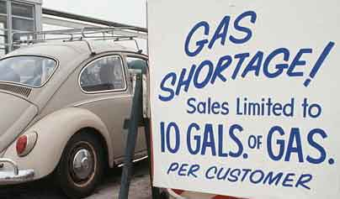
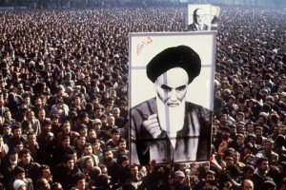
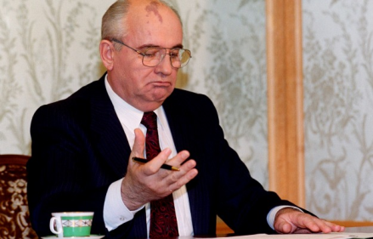
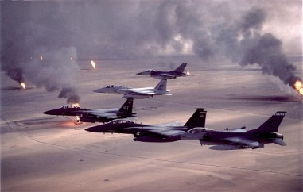

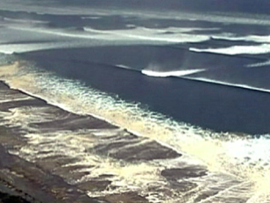
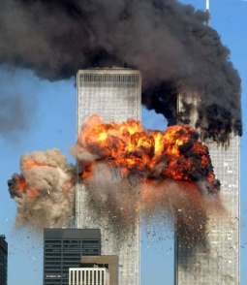
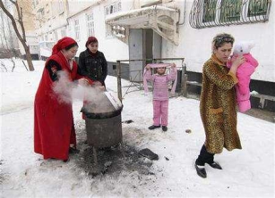
Történeti példák a „fekete hattyú” jelenségre!?
A szakértők és a közvélemény egyaránt hibáztak és nem figyeltek föl a meghatározó fejlődési jelenségekre és eseményekre.
Példák :
Az olaj válság, az iráni forradalom. a Szovjetúnió összeomlása, a Golf háború, A kaliforniai energia válság, Szeptember 11., A Közép Ázsiai Energia válság, A 2011 Fukushima Daiichi nukleáris baleset…
Source: Ullrich Müller Executive MBA 2012
: Oil, electricity and Taleb’s ‚Black Swan

Slide 18
A „fekete hattyú” jelenségek már nem ritkák és meghatározzák életünket
2001. szeptember 11-én a New York-i Világkereskedelmi Központ ikertornyai elleni terrortámadás jelentette, ami az addig sérthetetlennek hitt világhatalom számára világossá tette, hogy a biztonságról alkotott fogalmainkat újra kell értelmezni.
Katrina hurrikán 2005. augusztus 24-29-én, ami az egyik legtöbb áldozatot követelő vihar volt az USA-ban. 10 000 áldozatról szóltak a hírek és New Orleanst elöntötte a víz.
A 2012-es hurrikánt követően “csak” hat millió ember maradt villanyáram nélkül a világ még mindig vezető ipari államában az USA-ban, elképesztő káoszt okozva.
2008. szeptember 15-én a Lehman Brothers Holdings Inc. csődöt jelentett és ezzel kezdetét vette a világgazdaság eddigi leghosszabb válsága, megdöntve a "Too big to fail" “túl nagy ahhoz, hogy csődbe jusson” elvét.
2011. március 11-i földrengés és a Fukushimai reaktorbaleset átírták az atomenergia békés felhasználásával kapcsolatos elképzeléseket.
Az egyik legújabb hír, hogy az abszolút nulla foknál (0 Kelvin fok) kísérletileg hidegebbet is elő lehet állítani. (Braun, és mtsai., 2013. január 4.)
Március 14-15. a hazai hóvihar vajon fekete hattyú e?

Slide 19
Néhány etikai megfontolás felmerül, mielőtt egy kifejlesztett technológiát hadrendbe állítunk. Ezek az etikai megfontolások a következők:
Milyen feltételek megléte mellett indokolt a technológia bevezetése?
A technológia milyen fejlettségi állapotában lehet indokolt a technológia szélesebb körű alkalmazása?
Hogyan súlyozza a társadalom a lehetséges kockázatokat a lehetséges hasznokkal szemben?
Vannak e olyan esetek, amikor egy technológia önmagában elfogadhatatlan, bár benne van a lehetőség a kártalanításra és a növekedésre is?
http://www.youtube.com/watch?v=UhhnHA8c_Y0
Növekedési hormon a tejben
http://www.youtube.com/watch?v=4R1ixshimfM
Corn+hormon+csomagolás

